Slide 1
ルカ 4話
イエスさまにであった
ザアカイ
ルカ１９：１－１０

Slide 2
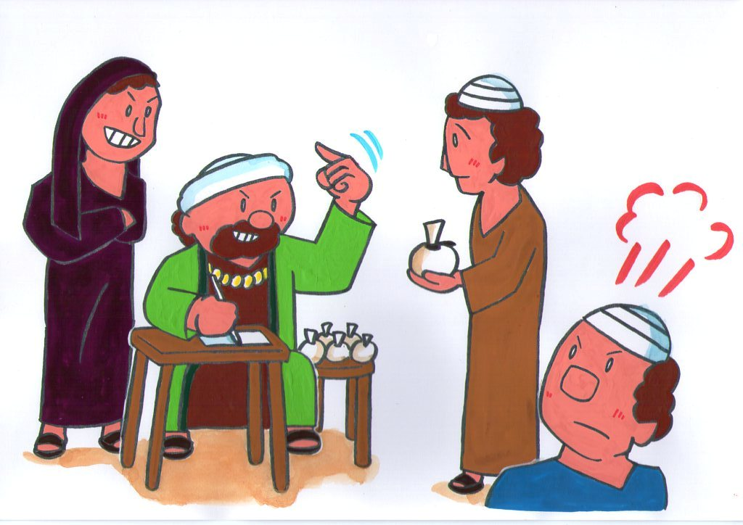

Slide 3
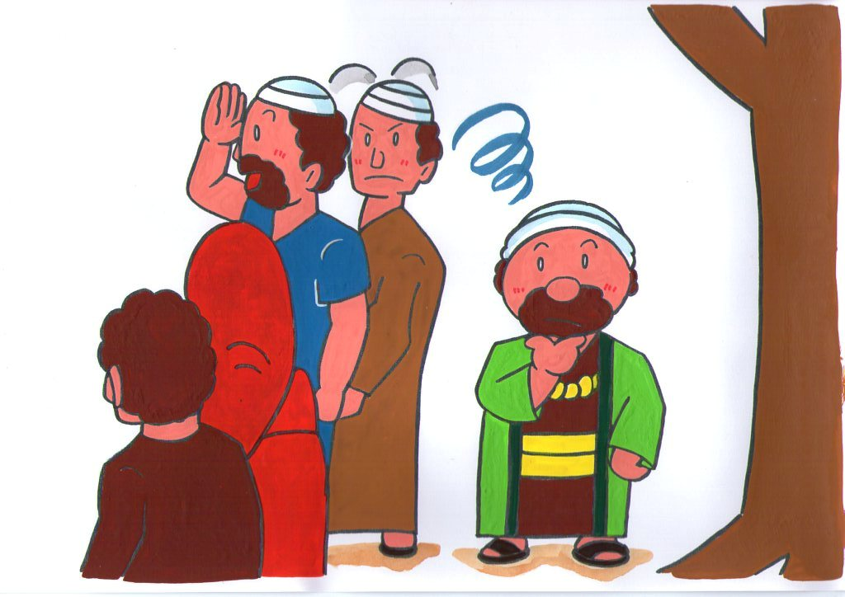

Slide 4
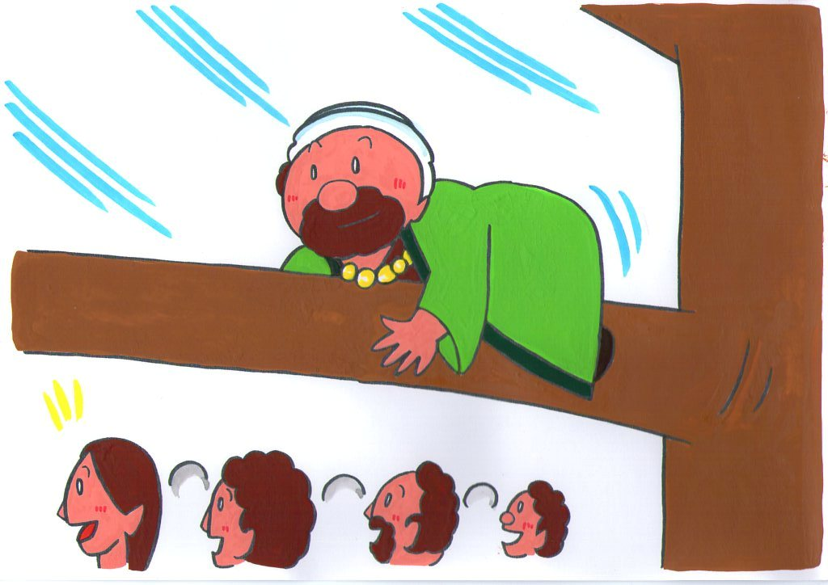

Slide 5
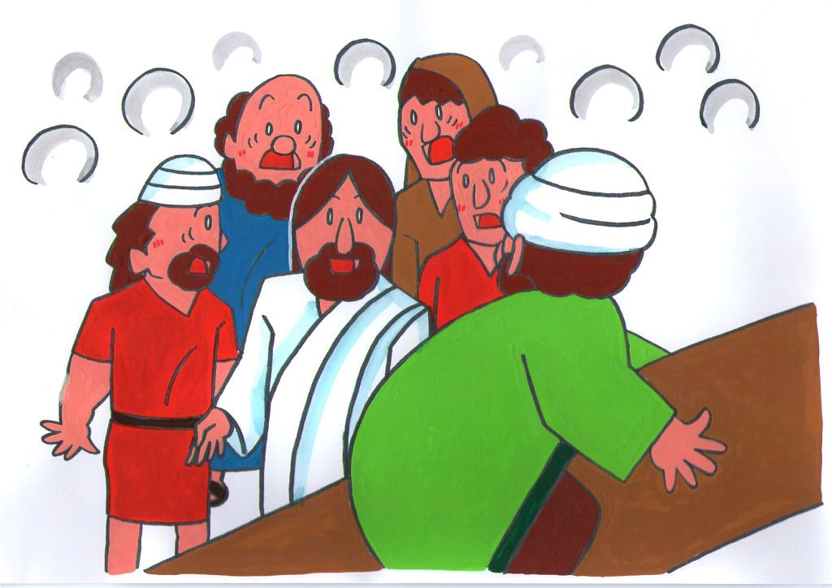

Slide 6
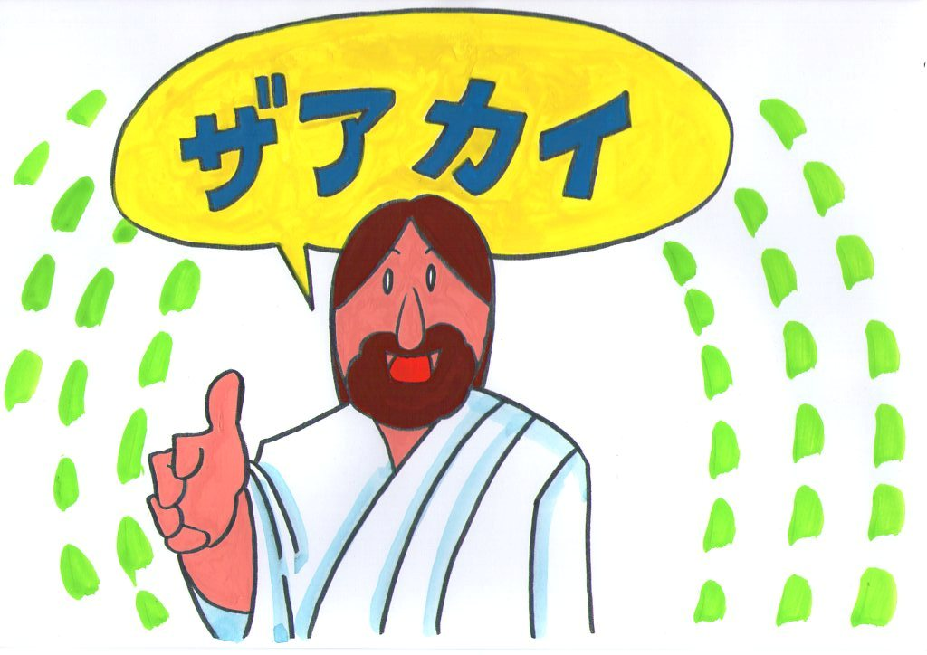

Slide 7
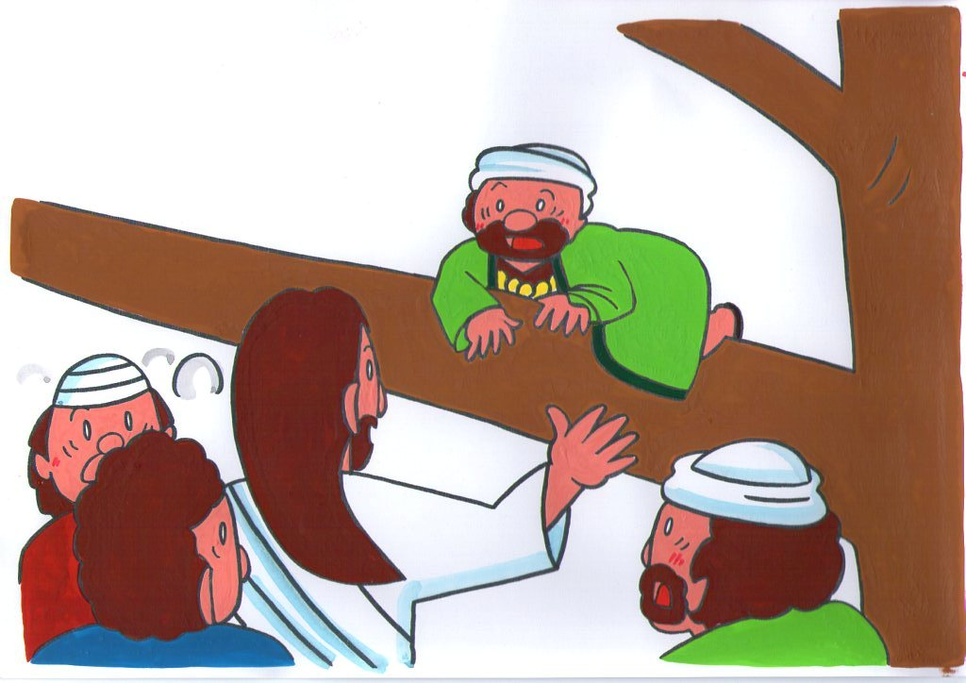

Slide 8
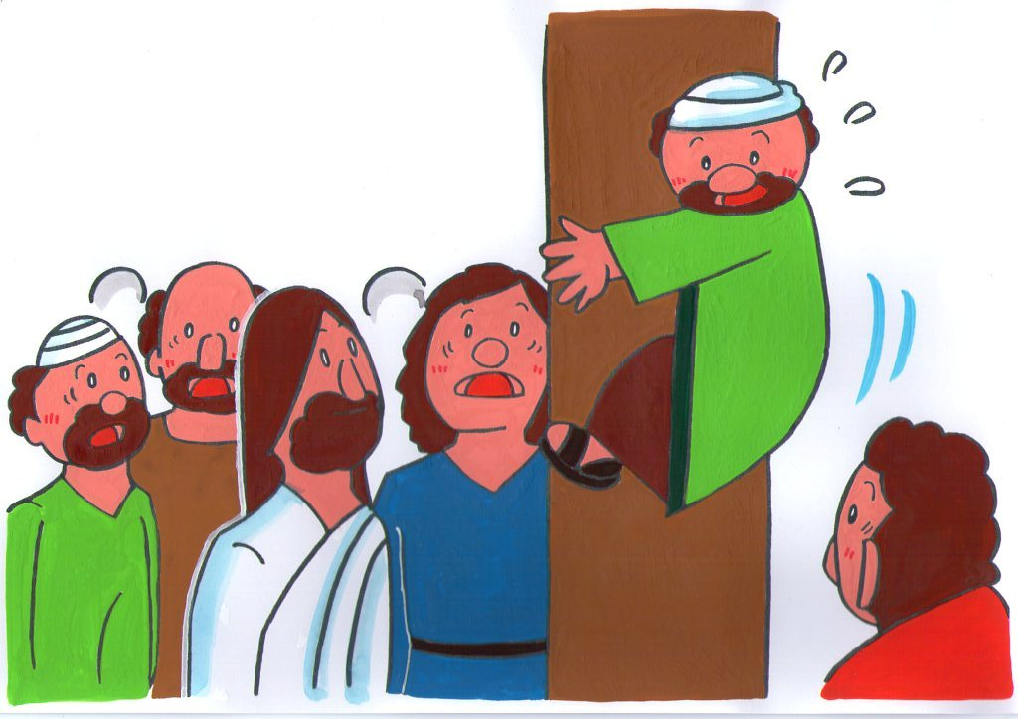

Slide 9
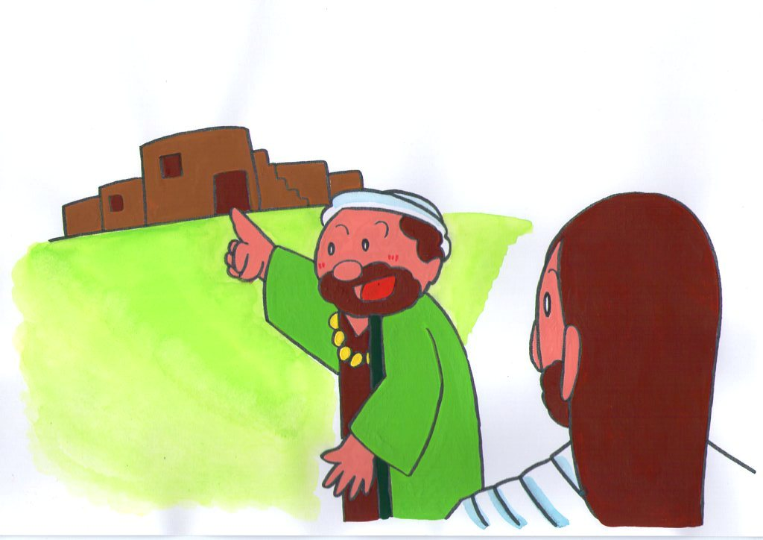

Slide 10
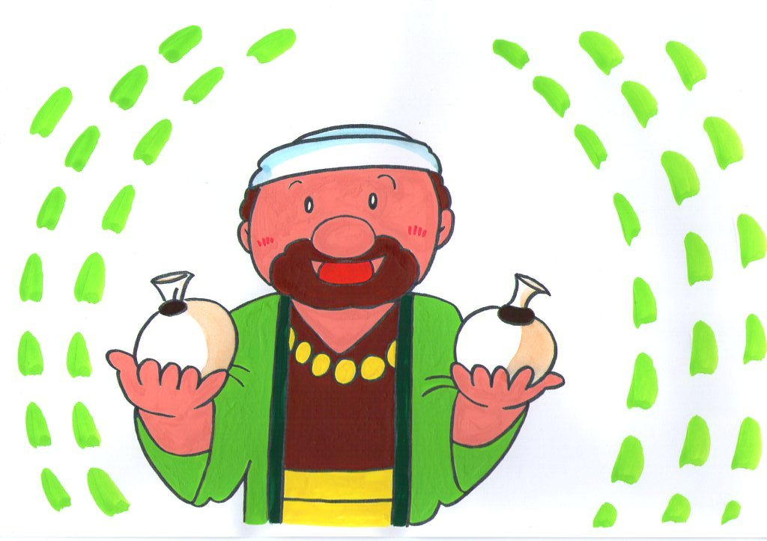

Slide 12
じつは
さみしさと、こどくのなかにいた
ザアカイ・・・・

Slide 13
きらわれもの
ザアカイをたずねてくれたイエスさま

Slide 14
イエスさまのあいにふれ
かれはかえられました

Slide 15
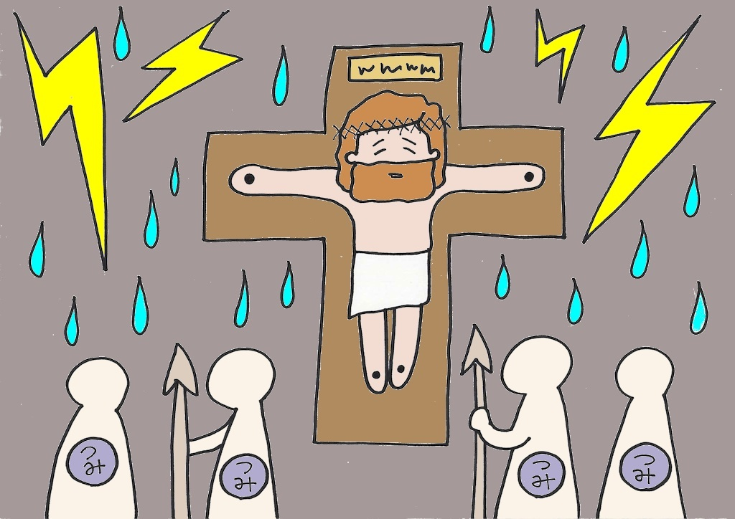

Slide 17
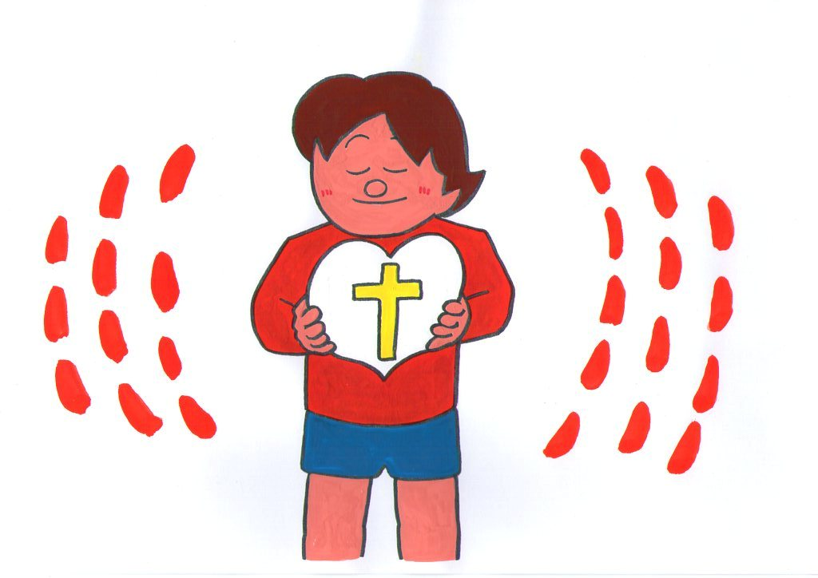

Slide 18
イエスさまのあいに
かんしゃします
イエスさまだけを
あいします

